Slide 1
BİLGİSAYARDA DİZGİ TASARIM
2. HAFTA – Görsel Tasarım İlkeleri

Slide 2
TASARIM İLKELERİ
Bütünlük
Denge
Vurgu
Hizalama / Hiyerarşi
Yakınlık
Gestalt

Slide 3
BÜTÜNLÜK
Tasarımın tüm parçalarının birbirine aitmiş gibi görünmesi, uyum içinde çalışmasıdır. Tasarım bittiğinde, her parça tek bir amaca hizmet etmeli ve ortak bir görsel dil konuşmalıdır.
Nasıl Sağlanır? Belirli bir renk paletine sadık kalarak, benzer yazı tiplerini (font ailelerini) seçerek veya tekrar eden grafiksel motifler (ritim/tekrarlama) kullanarak tasarımda bütünlük sağlayabilirsiniz.

Slide 4
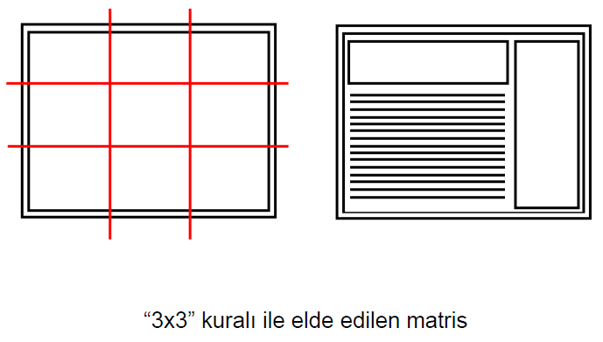
BÜTÜNLÜK

Slide 5
DENGE
Tasarımı oluşturan ögelerin (görseller, metinler, renkler) sayfaya görsel olarak eşit ağırlıkta dağıtılmasıdır. Tasarımda denge hissi olmadığında izleyici huzursuzluk duyabilir. İki tür denge vardır:
Simetrik Denge: Sayfa ortadan ikiye bölündüğünde her iki tarafta da aynı veya çok benzer ögelerin yer almasıdır. Resmiyet, ciddiyet, düzen ve güven hissi verir.
Asimetrik Denge: Farklı görsel ağırlıktaki ögelerin (örneğin büyük bir görsel ile birkaç küçük metin bloğunun) bir arada kullanılarak denge sağlanmasıdır. Daha modern, dinamik ve enerjik tasarımlarda tercih edilir.

Slide 6
DENGE
Simetrik Denge: Sayfa ortadan ikiye bölündüğünde her iki tarafta da aynı veya çok benzer ögelerin yer almasıdır. Resmiyet, ciddiyet, düzen ve güven hissi verir.

Slide 7

Simetrik Denge

Slide 8
DENGE
Asimetrik Denge: Farklı görsel ağırlıktaki ögelerin (örneğin büyük bir görsel ile birkaç küçük metin bloğunun) bir arada kullanılarak denge sağlanmasıdır. Daha modern, dinamik ve enerjik tasarımlarda tercih edilir.

Slide 9
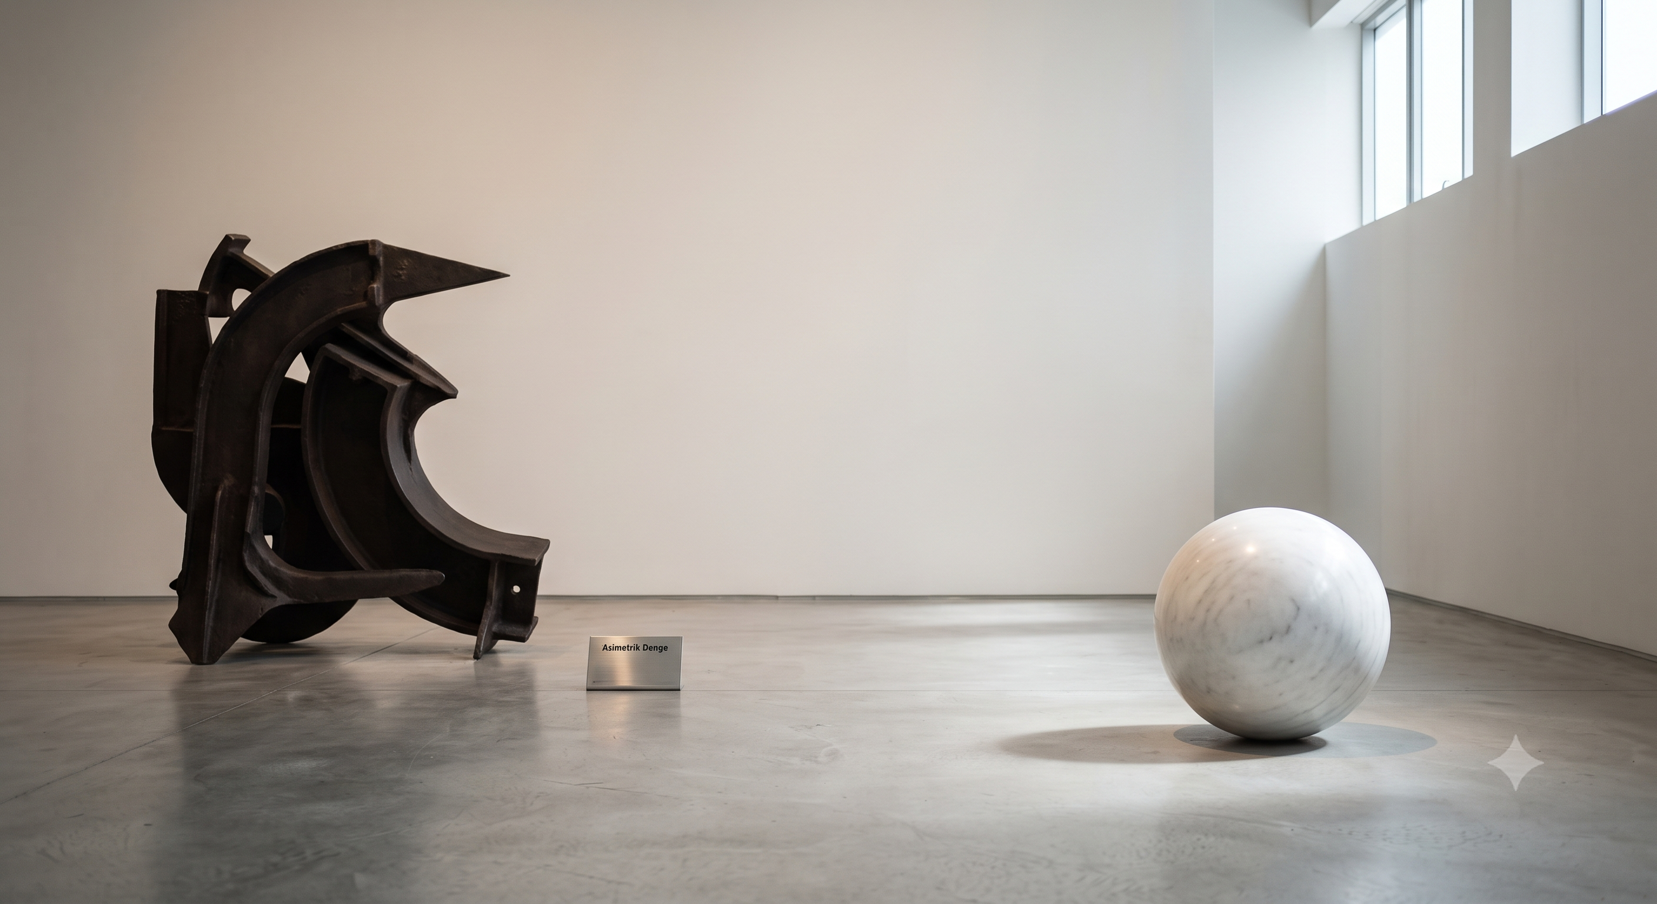
Asimetrik Denge

Slide 10
VURGU
Tasarımda izleyicinin dikkatini ilk olarak çekmek istediğiniz en önemli alandır. Her tasarımın net bir odak noktasına ihtiyacı vardır; aksi takdirde göz nereye bakacağını bilemez.
Nasıl Sağlanır? Bir ögeyi diğerlerinden daha büyük yaparak, tamamen zıt bir renk kullanarak, etrafına yoğun bir boşluk bırakarak veya farklı bir şekil tercih ederek vurgu oluşturabilirsiniz.

Slide 11
HİYERARŞİ
Bilgilerin önem sırasına göre dizilmesidir. İzleyicinin tasarımı hangi sırayla okuyacağını veya inceleyeceğini belirler.
İşlevi: İyi bir hiyerarşi, karmaşık bilgileri sindirmeyi kolaylaştırır. Örneğin bir afişte önce devasa başlığı (1. seviye), sonra alt başlığı (2. seviye), en son ise küçük detay metinlerini (3. seviye) okuruz. Boyut, renk, konumlandırma ve font kalınlığı ile hiyerarşi inşa edilir.

Slide 12
HİZALAMA
Tasarım elemanlarının birbirleriyle ve sayfa kenarlarıyla görünmez bir çizgi üzerinde hizalanmasıdır. Dünyanın en yaratıcı tasarımı bile kötü hizalandığında amatörce görünür.
İşlevi: Ögeler arasında görünmez bir bağ kurar, gözün sayfada rahatça gezinmesini sağlar ve tasarıma temiz, profesyonel, düzenli bir yapı kazandırır. Rastgele yerleşimlerden her zaman kaçınılmalıdır.

Slide 13
YAKINLIK
İlişkili olan ögelerin birbirine yakın, ilişkisiz ögelerin ise birbirinden uzak yerleştirilmesi ilkesidir.
İşlevi: İnsan beyni birbirine yakın nesneleri otomatik olarak bir bütün veya grup olarak algılar. Örneğin bir kartvizitte isim ve unvan birbirine yakınken, iletişim bilgileri ayrı bir grup olarak biraz daha mesafeli durur. Bu, bilgilerin organize olmasını sağlar.

Slide 14
GESTALT
Duyularımızın, özellikle görme duyumuzun şekillendirme eğilimine, parçaları bütünleştirerek algılamasına Gestalt etkisi denir.
Bu ilke öğrencinin parçadan bütüne gitme eğilimine dayanmaktadır.
Öğrenciye bilginin ilişkilendirilmesine yönelik ipucu verilerek daha iyi öğrenmesi sağlanır.

Slide 15
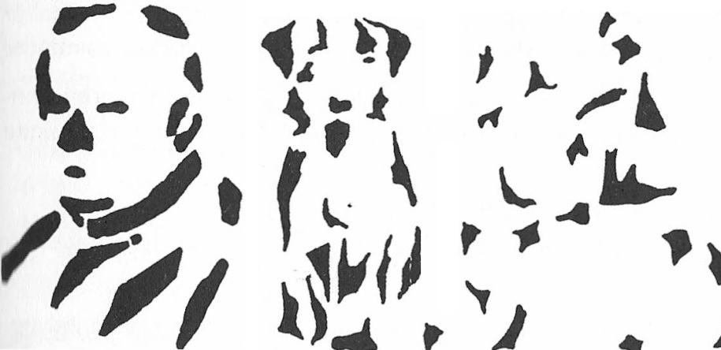

Slide 16
KAYNAKLAR
https://madran.net/wp-content/uploads/2013/09/bote205_4_Gorsel_Tasarim_Ilkeleri.pdf
Gezer, Ü. (2019). Çağdaş Sanat ve Tasarim Eğitiminde Görsel Tasarim Ögeleri ve İlkeleri. Ulakbilge Sosyal Bilimler Dergisi, 7(40), 595-614.
Bu belgede yer alan görseller yapay zeka araçları kullanılarak oluşturulmuştur.

Slide 17

TEŞEKKÜRLER

